Slide 1

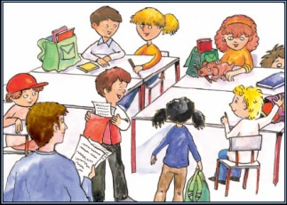
Ένας καινούριος μαθητής
αι
Δασκάλα : Ελευθερία Παπαδημητρίου

Slide 2
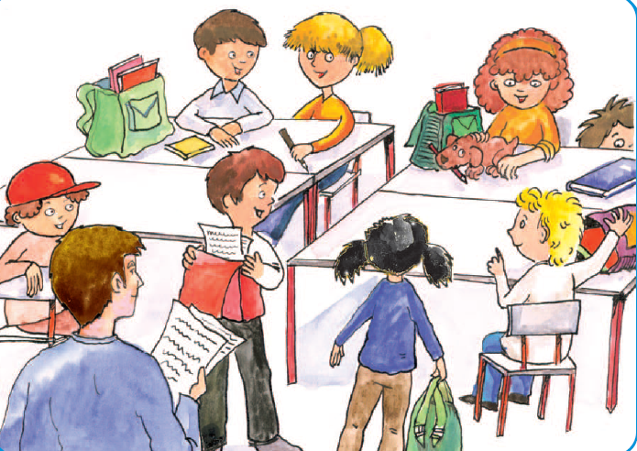
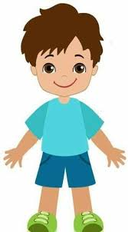
Τι νομίζετε ότι συνέβη;

Slide 3
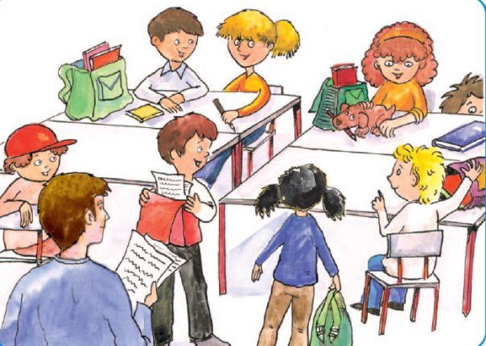

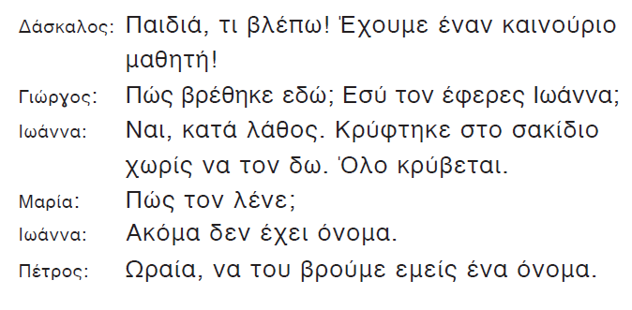
Τι συνέβη τελικά;
Διαβάζουμε!
Notes:
Διαβάζω 1^{η} φορά

Slide 4
Διαβάζουμε τις λέξεις.
Πού είναι το ε;

Slide 5
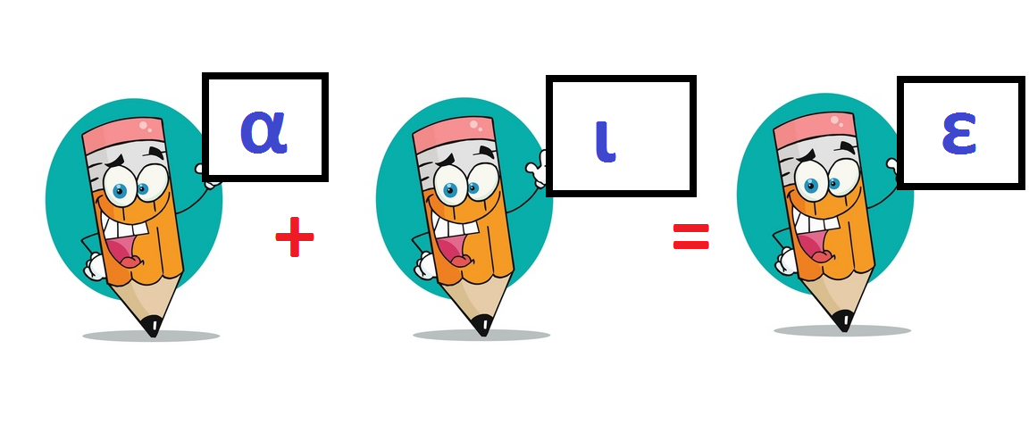
Αι = ε αι = ε

Slide 6
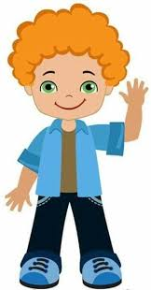

Slide 7
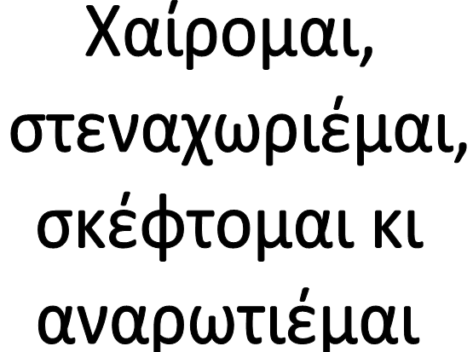

Slide 8
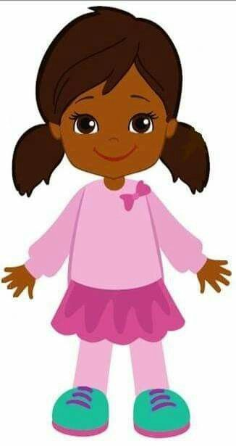
Υποδυόμαστε τους ρόλους και διαβάζουμε το κείμενο.

Slide 9
Μπορείτε να βρείτε τις αντίθετες λέξεις;

Slide 10
καινούριο ≠
λάθος ≠
ωραία ≠
παλιό
σωστό
άσχημα

Slide 11
Μπορείτε να βρείτε άλλες λέξεις που έχουν ίδια σημασία με τις λέξεις ;

Slide 12
νέο
καινούριο =
σακίδιο =
ωραία =
τσάντα
όμορφα

Slide 13
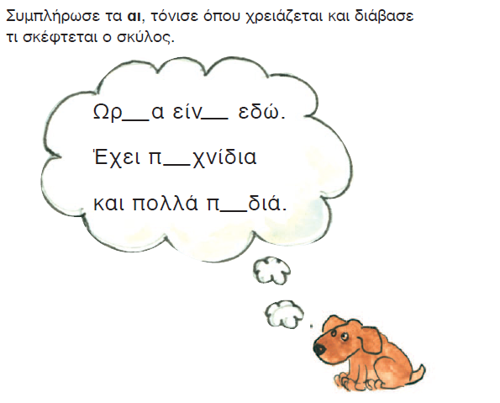
Θυμάμαι: ο τόνος πάει πάντα στο δεύτερο γράμμα.
αί
αι
αι
αι

Slide 14
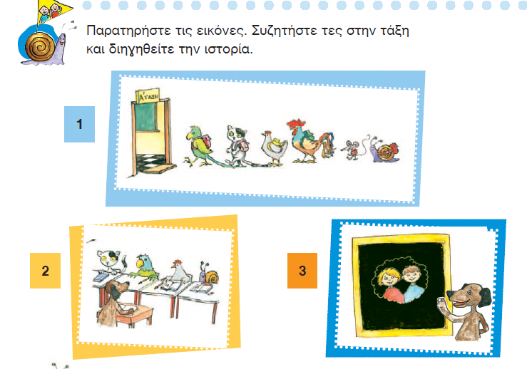

Slide 15
Ένας καινούριος μαθητής
Αι
Τετράδιο εργασιών
Δασκάλα : Ελευθερία Παπαδημητρίου

Slide 16

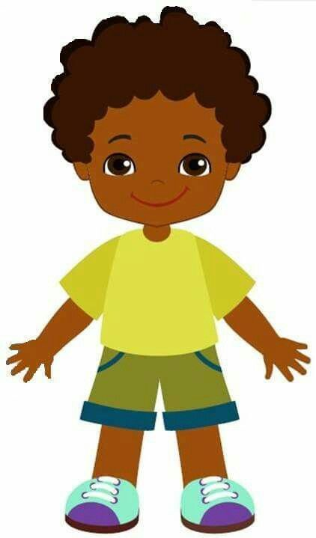
Τι βλέπετε;

Slide 17

Κι εδώ;

Slide 18
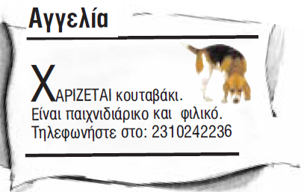
Μοιάζει αυτή η αγγελία με την άλλη που είχαμε δει;

Slide 19
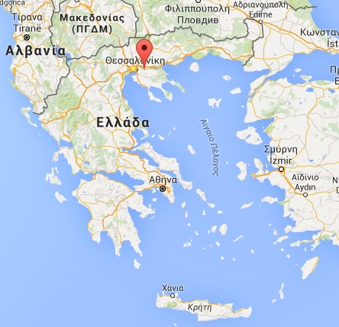

Πού θα πάω αν ακολουθήσω αυτή την πινακίδα; Προς τα πού πρέπει να στρίψω;

Slide 20
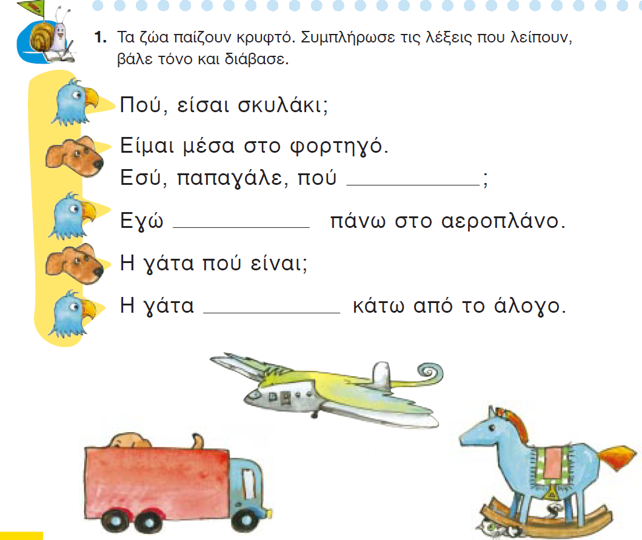
είσαι
είμαι
είναι

Slide 21
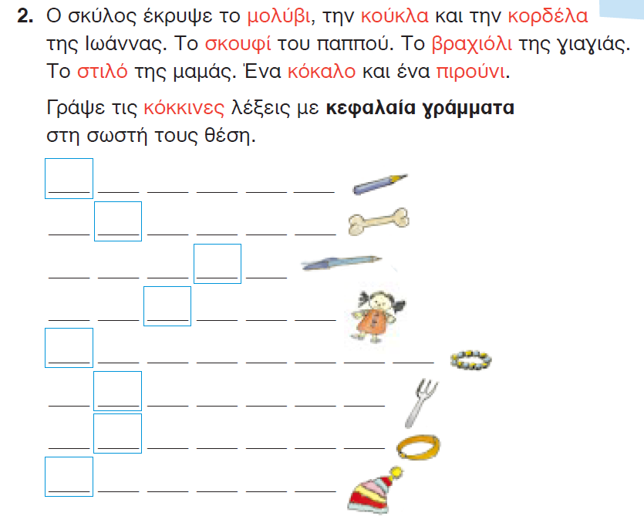
Μ Ο Λ Υ Β Ι
Κ Ο Κ Α Λ Ο
Σ Τ Ι Λ Ο
Κ Ο Υ Κ Λ Α
Β Ρ Α Χ Ι Ο Λ Ι
Π Ι Ρ Ο Υ Ν Ι
Κ Ο Ρ Δ Ε Λ Α
Σ Κ Ο Υ Φ Ι

Slide 22
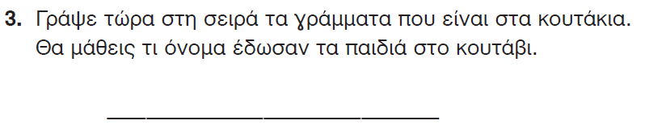
Μ Ο Λ Υ Β Ι Ο Σ

Slide 23
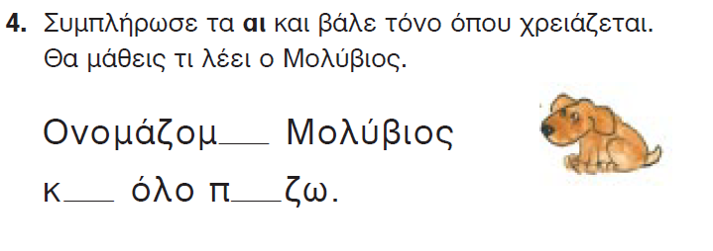
αι
αι
αί

Slide 24
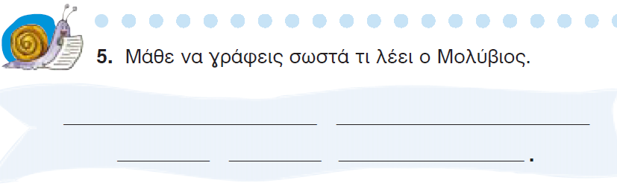
Ονομάζομαι Μολύβιος
και όλο παίζω.

